Slide 1

TRƯỜNG ĐẠI HỌC CỬU LONG
KHOA CÔNG NGHỆ THÔNG TIN – TRUYỀN THÔNG
BÁO CÁO HỌC PHẦN
CÁC CÔNG NGHỆ LẬP TRÌNH HIỆN ĐẠI
ĐỀ TÀI
LẬP TRÌNH WEB NodeJs
GVHD : ThS. PHAN HỒ DUY PHƯƠNG
SVTH : Nguyễn Hoàng Dương Khang Phạm Văn Tiếp
NguyễnChí Linh
LỚP: CÔNG NGHỆ THÔNG TIN – K18

Slide 2
CHƯƠNG 1: GIỚI THIỆU ĐỀ TÀI
1.1 Giới thiệu đề tài
NodeJS là một nền tảng được xây dựng trên V8 JavaScript Engine – trình thông dịch thực thi mã JavaScript, giúp xây dựng các ứng dụng web một cách đơn giản và dễ dàng mở rộng.
1.2 Mục tiêu đề tài
Có thể sử dụng "Cú pháp của Javascript" để viết một đoạn mã kết nối vào cơ sở dữ liệu nào đó. V8 JS Engine sẽ phân tích mã Javascript của bạn và thông dịch nó thành mã máy tính để thực thi. Tất nhiên, đoạn mã như vậy không phải để thực thi ở phía Client (trình duyệt), nó được sử dụng ở phía Server (Server side). Như vậy một khả năng đã được mở ra, bạn có thể sử dụng "Cú pháp Javascript" để viết ứng dụng web tại phía Server thay vì sử dụng PHP hoặc Java

Slide 3
CHƯƠNG 1: GIỚI THIỆU ĐỀ TÀI
1.3 Nội dung đề tài
Thiết kế 1 album video cho ca sĩ
1.4 Giới hạn đề tài
Đề tài này chỉ được dùng cho một ca sĩ

Slide 4
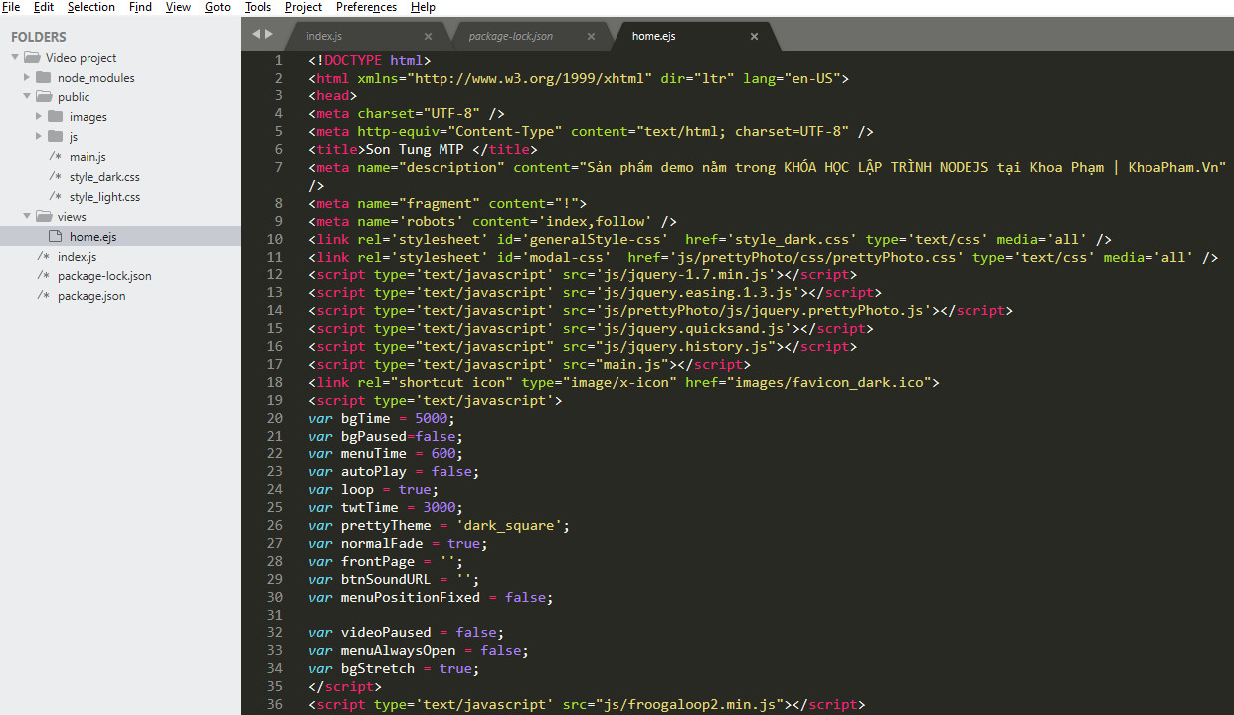
ChƯƠNG 2: PHÂN TÍCH THIẾT KẾ HỆ THỐNG
2.1 Giới thiệu về giao diện làm việc
Phần code
Cây thư mục
Phần Terminal gõ lệch

Slide 5
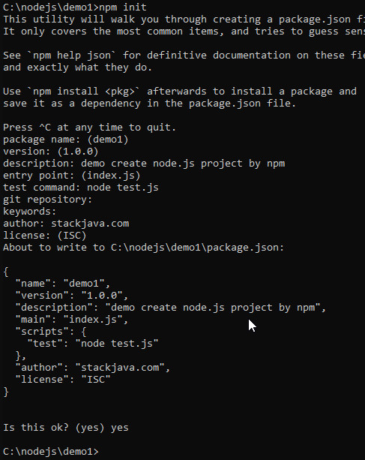
ChƯƠNG 2: PHÂN TÍCH THIẾT KẾ HỆ THỐNG
2.2 Các lệch cơ bản của Nodejs
2.2.1 Tạo project
2.2.1 Tạo Component
Cú pháp : ng_g_c_‘tên component’
Ví dụ: tạo 1 component với tên header

Slide 6
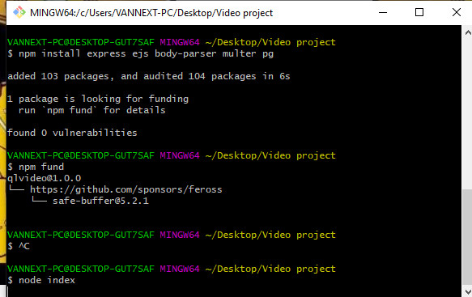
ChƯƠNG 2: PHÂN TÍCH THIẾT KẾ HỆ THỐNG
2.2.1 Tạo thư viện
Sao đó ta chạy project theo đường dẫn http://localhost:3333/

Slide 7
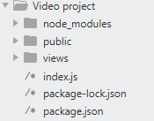
ChƯƠNG 2: PHÂN TÍCH THIẾT KẾ HỆ THỐNG
2.3 Thiết kế giao diện
Chia thành 3 thư mục chính

Slide 8
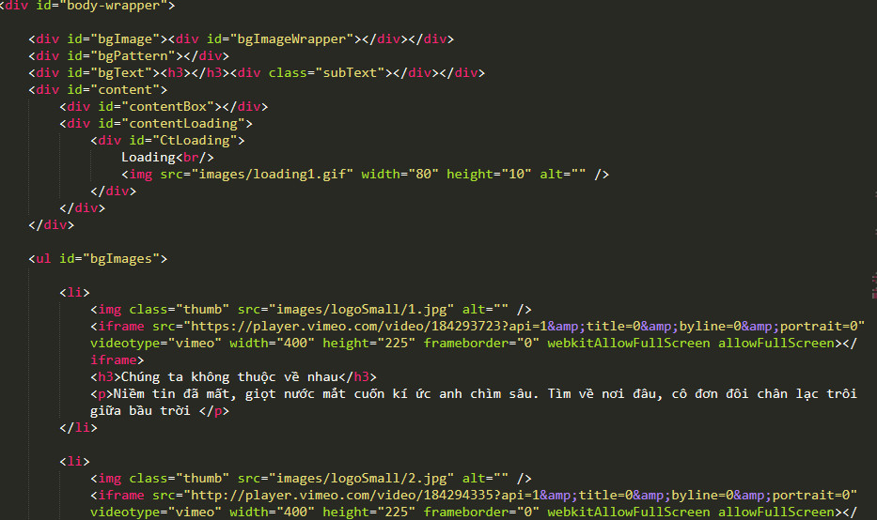
ChƯƠNG 2: PHÂN TÍCH THIẾT KẾ HỆ THỐNG
2.3 Thiết kế giao diện
2.3.1 Thiết kế giao diện thêm video

Slide 9
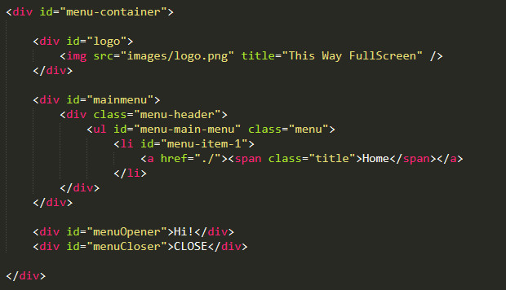
ChƯƠNG 2: PHÂN TÍCH THIẾT KẾ HỆ THỐNG
2.3.2 Thiết kế giao diện container

Slide 10
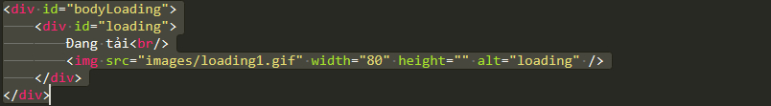
ChƯƠNG 2: PHÂN TÍCH THIẾT KẾ HỆ THỐNG
2.3.3 Thiết kế giao diện loading

Slide 11
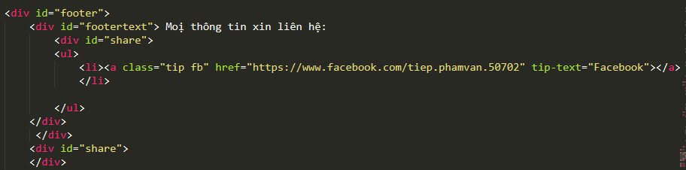
ChƯƠNG 2: PHÂN TÍCH THIẾT KẾ HỆ THỐNG
2.3.4 Thiết kế giao diện footer

Slide 12
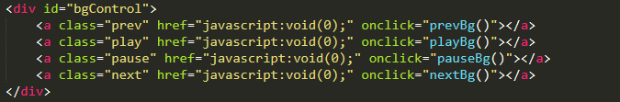
ChƯƠNG 2: PHÂN TÍCH THIẾT KẾ HỆ THỐNG
2.3.5 Thiết kế class control

Slide 13
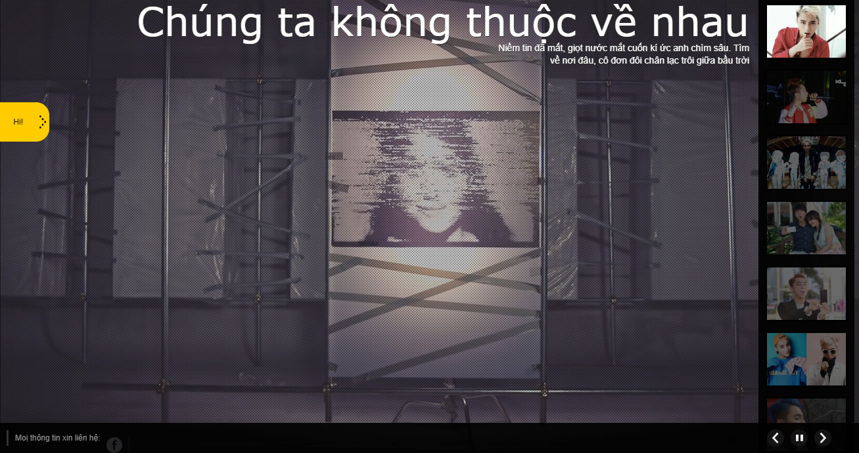
ChƯƠNG 2: PHÂN TÍCH THIẾT KẾ HỆ THỐNG
2.3.6 Giao diện html

Slide 14
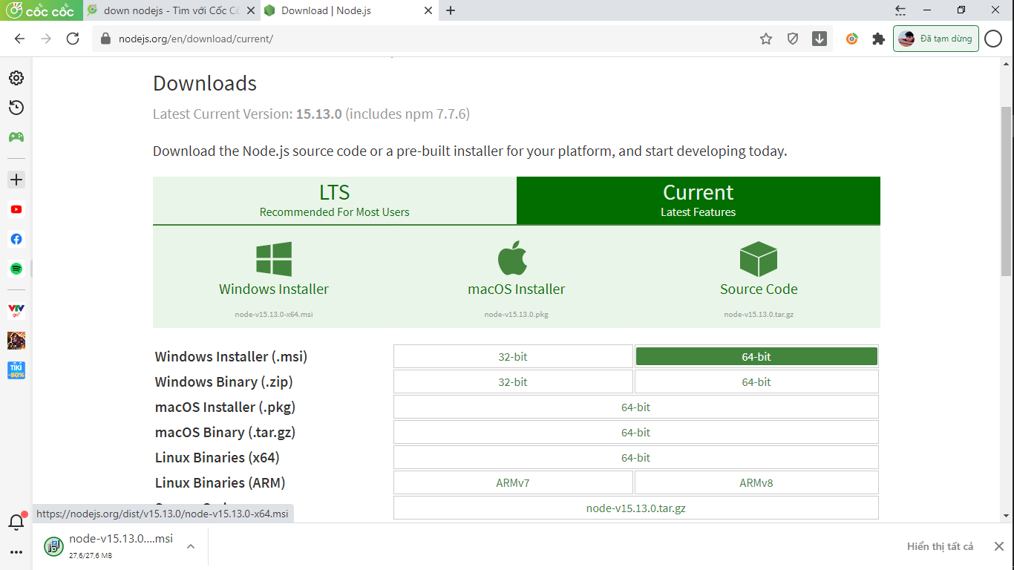
Chương 3. CƠ SỞ LÝ THUYẾT
3.1 Cơ sở lý thuyết
Giáo trình: CÁC CÔNG NGHỆ LẬP TRÌNH HIỆN ĐẠI
(chủ đề:Tìm hiểu về Nodejs)
Các trang web tham khảo : youtube.com , google.com , ggdrive...

Slide 15
Chương 4. KẾT QUẢ ĐẠT ĐƯỢC VÀ HƯỚNG PHÁT TRIỂN
4.1 Kết quả đạt được
Đã biết thêm về nodejs
Làm được 1 project nhỏ về nodejs
Trong đó cũng còn 1 phần hạn chế trong đề tài
Sau này sẽ cố gắng hơn để có 1 project hoàn thiện
Link down load project:https://drive.google.com/file/d/1_9Z7RWFur2gy4LtwF5uy3G7J1QdJwk9w/view?usp=sharing

